Slide 1


Ewaluacja mid-term dot. postępu rzeczowego RPO WM 2014-2020 dla potrzeb przeglądu śródokresowego, w tym realizacji zapisów ram i rezerwy wykonania
Dla Urzędu Marszałkowskiego Województwa Mazowieckiego w Warszawie
Warszawa, maj 2019 r.

Slide 2
Cele badania
Celem badania jest dokonanie oceny postępów w realizacji celów szczegółowych określonych dla priorytetów Regionalnego Programu Operacyjnego Województwa Mazowieckiego na lata 2014-2020 dla potrzeb przeglądu śródokresowego, w tym realizacji zapisów ram i rezerwy wykonania oraz ocena wkładu interwencji w realizację celów Strategii Europa 2020.
Ocena postępu rzeczowego i finansowego RPO WM na lata 2014-2020.
Analiza diagnozy społeczno-gospodarczej województwa zawartej w Programie pod kątem zmian i aktualności potrzeb rozwojowych
Weryfikacja przyjętej logiki interwencji RPO WM 2014-2020
Analiza obciążeń administracyjnych dla beneficjentów oraz systemu instytucjonalnego realizacji Programu
Analiza polityk horyzontalnych.
Diagnoza w obszarach wsparcia „dedykowanego” RPO WM 2014-2020 w obszarze inteligentnych specjalizacji
2

Slide 3
Ocena postępu rzeczowego i finansowego RPO WM na lata 2014-2020
3

Slide 4
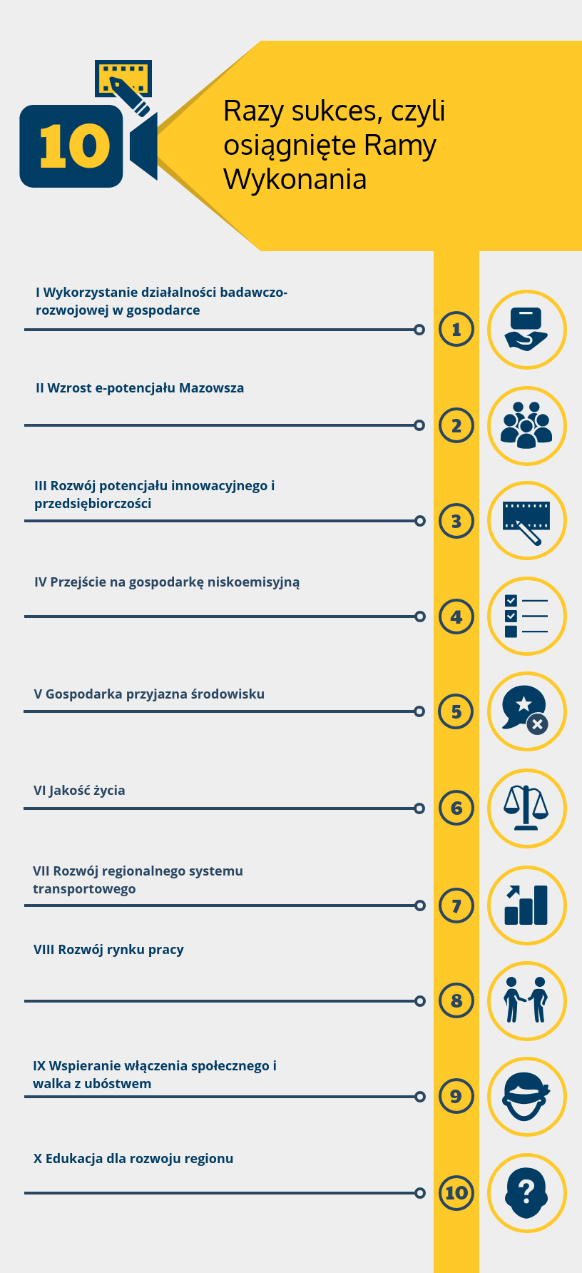
4

Slide 5
Czynniki wpływające na wdrażanie projektów
5

Slide 6
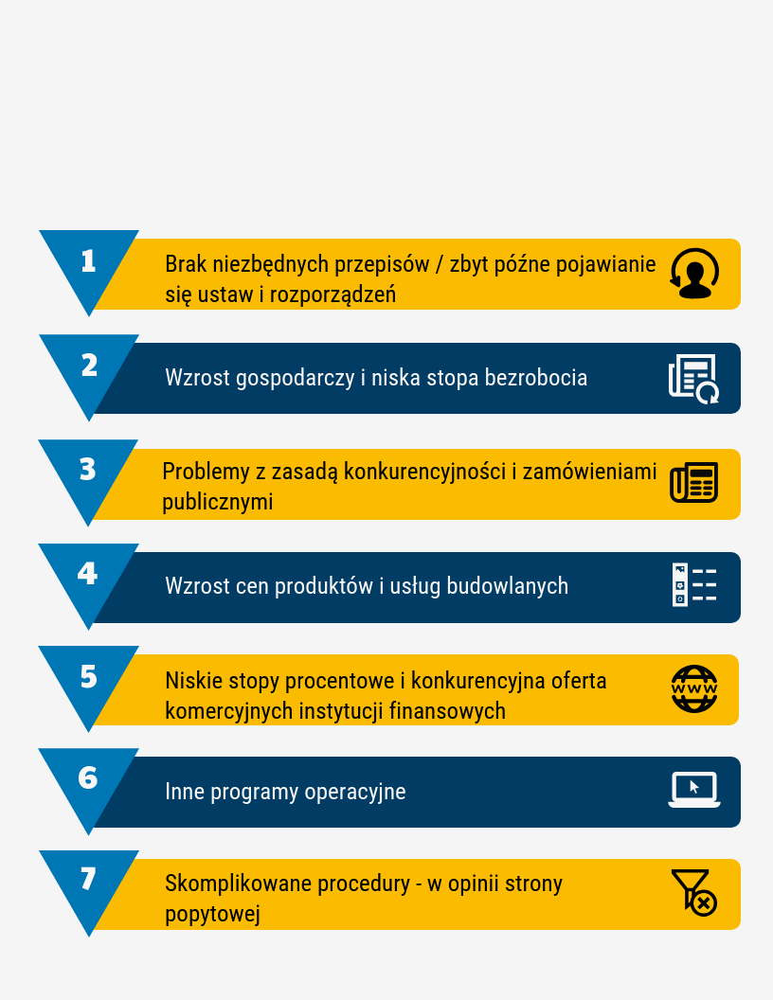
6

Slide 7
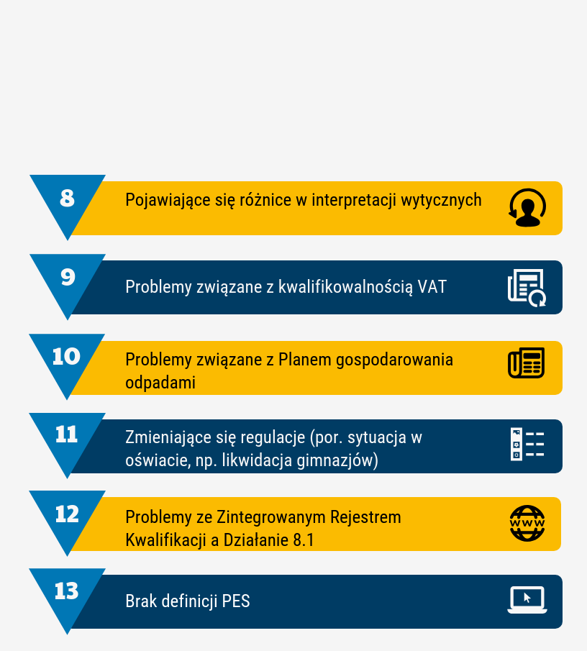
7

Slide 8
Wnioski i rekomendacje
8

Slide 9
Treść wniosku | Treść rekomendacji
Obszar: OP I Na podstawie dotychczasowego przebiegu realizacji projektów oraz założeń z umów o dofinansowanie przewiduje się wysokie prawdopodobieństwo przekroczenia wartości docelowych wskaźników: Liczba jednostek naukowych ponoszących nakłady inwestycyjne na działalność B+R, Liczba naukowców pracujących w ulepszonych obiektach infrastruktury badawczej oraz Inwestycje prywatne uzupełniające wsparcie publiczne dla projektów w zakresie innowacji lub badań i rozwoju. Główne przyczyny niedoszacowania wartości docelowych wskaźników to: realizacja przez beneficjentów projektów o mniejszej wartości aniżeli wartość przyjęta dla przedsięwzięć, które znalazły się na liście przedsięwzięć warunkowych w Kontrakcie terytorialnym dla woj. Mazowieckiego, jak również zwiększenie alokacji na Działanie. Na podstawie dotychczasowego przebiegu realizacji projektów oraz założeń z umów o dofinansowanie przewiduje się wysokie prawdopodobieństwo przekroczenia wartości docelowych wskaźników: Liczba przedsiębiorstw otrzymujących wsparcie oraz Liczba przedsiębiorstw otrzymujących dotacje. Jednocześnie przewiduje się nie osiągnięcie wartości docelowej wskaźnika Liczba przedsiębiorstw współpracujących z ośrodkami badawczymi. Główna przyczyna niedoszacowania wartości docelowych wskaźników leży w przyjęciu niewłaściwych założeń dotyczących kosztu jednostkowego bazujących na doświadczeniach poprzedniego okresu programowania, gdzie zakres wsparcia był odmienny. Z kolei przeszacowanie wartości wskaźnika Liczba przedsiębiorstw współpracujących z ośrodkami badawczymi wynika w głównej mierze z faktu, że realizacja wskaźnika jest liczona wyłącznie dla kategorii interwencji 062 Transfer technologii i współpraca między uczelniami a przedsiębiorstwami, z korzyścią głównie dla MŚP, zaś beneficjenci realizowali projekty w tym PI w dużej części w ramach innych kategorii interwencji. | Rekomenduje się zwiększenie wartości docelowej wskaźnika Liczba jednostek naukowych ponoszących nakłady inwestycyjne na działalność B+R do poziomu 16-21 szt., wskaźnika Liczba naukowców pracujących w ulepszonych obiektach infrastruktury badawczej do poziomu 515-680 EPC, zaś wskaźnika Inwestycje prywatne uzupełniające wsparcie publiczne dla projektów w zakresie innowacji lub badań i rozwoju do poziomu 50 000 000-65 300 000 euro. Rekomenduje się zwiększenie wartości docelowej wskaźnika Liczba przedsiębiorstw otrzymujących wsparcie do poziomu 495-658 przedsiębiorstw, zaś wskaźnika Liczba przedsiębiorstw otrzymujących dotacje do poziomu 495-658 przedsiębiorstw. W odniesieniu do wskaźnika Liczba przedsiębiorstw współpracujących z ośrodkami badawczymi rekomenduje się zmniejszenie jego wartości docelowej do poziomu 20-25 przedsiębiorstw.

Slide 10
Treść wniosku | Treść rekomendacji
Obszar: OP II Stan wdrażania OP II, w tym podpisane UoD, zapewniają w pełni realizację oczekiwanych wartości docelowych wszystkich wskaźników programowanych na rok 2023 (mimo znaczącej kwoty alokacji pozostającej do dyspozycji). Co więcej, wskazać można na oczekiwane znaczące przekroczenie niektórych wskaźników i to nawet bez konieczności przeprowadzania dodatkowych naborów w ramach działań objętych Priorytetem 2c. | Zaleca się zrewidowanie wartości docelowych wskaźników: Liczba usług publicznych udostępnionych on-line o stopniu dojrzałości co najmniej 3 [szt.], Liczba usług publicznych udostępnionych on-line o stopniu dojrzałości 4 – transakcja [szt.] oraz Liczba podmiotów, które udostępniły online informacje sektora publicznego [szt.] i ustanowienie ich wartości docelowych na poziomie wynikającym z podpisanych UoD, skorygowanym planowanymi projektami z naborów z 2019 r.
19

Slide 11
Treść wniosku | Treść rekomendacji
Obszar: OP III W przypadku wskaźników, których prognozowana wartość osiągnie poziom ok. 200% zakładanej wartości docelowej można mówić o niedoszacowaniu wartości tych wskaźników. Przyczyną dla tak wysokich wartości może być też kwestia uwzględnienia w podczas oceny merytorycznej wniosków kryteriów bezpośrednio odnoszących się do wkładu projektu w osiąganie wskaźników, co powodowało planowanie przez wnioskodawców maksymalnych dla nich poziomów. | Rekomenduje się urealnienie wartości docelowej wskaźników.
20

Slide 12
Treść wniosku | Treść rekomendacji
Obszar: OP 4, PI 4c W PI 4c najniższa wartość, widoczna wyłącznie w podpisanych umowach o dofinansowanie, jest obserwowana w przypadku wskaźnika Szacowany roczny spadek emisji gazów cieplarnianych. (…) W przypadku podpisanych UoD realizowane jest zaś 60,52% jego wartości docelowej. Stwarza to ryzyko nieosiągnięcia celu zakładanego na rok 2023. (…) Na niższy od oczekiwanego postęp wskaźnika Szacowany roczny spadek emisji gazów cieplarnianych wpływają w dużej mierze założenia z etapu programowania RPO WM 2014-2020. W ramach PI 4c spodziewano się wspierać kogenerację w większym stopniu niż ma to miejsce faktycznie. | Rekomenduje się obniżenie wartości docelowej wskaźnika Szacowany roczny spadek emisji gazów cieplarnianych.
21

Slide 13
Treść wniosku | Treść rekomendacji
Obszar: OP V, PI 5b Wsparcie w ramach OP5 realizowane było w ramach czterech priorytetów inwestycyjnych 5b, 6a, 6c, 6d. W OP 5 wskaźniki Ram Wykonania obejmują wskaźnik finansowy oraz wskaźniki produktu Liczba obiektów zabytkowych objętych wsparciem (szt.) oraz Liczba instytucji kultury objętych wsparciem (szt.). Prognoza pokazuje wysoki stopień realizacji odpowiednio na poziomie 159,1% oraz 236,9%. W przypadku niektórych wskaźników produktu rekomenduje się podjęcie działań ze strony IZ. W przypadku wskaźnika Liczba ludności odnoszącej korzyści ze środków ochrony przeciwpowodziowej wartość docelowa obliczona została na podstawie tabeli projektów przekazanej przez WZMIUW, dotyczącej projektów z zakresu średniego ryzyka powodziowego (modernizacja lub rozbudowa obiektów już istniejących) - 3 projekty. Projekty te nie są obecnie realizowane, zatem osiągane poziomy wskaźnika realizowane są w zupełnie innych projektach. Projekty te pozwalają osiągać znacznie wyższe poziomy wskaźnika, co powinno stać się przesłanką weryfikacji docelowej wartości wskaźnika. W przypadku wskaźnika Liczba ludności odnoszącej korzyści ze środków ochrony przed pożarami lasu wartość docelową wskaźnika obliczono jako stosunek liczby planowanych do zakupienia wozów i sprzętu do całkowitej liczby wozów na Mazowszu, zważoną liczbą gmin, gdzie lesistość jest wyższa od średniej w województwie, tj. 22,6%. Taką wartość przeliczono przez liczbę mieszkańców w tych gminach. Projekty realizowane w programie pozwoliły osiągnąć znacznie wyższe poziomy wskaźnika, co powinno stać się przesłanką weryfikacji docelowej wartości wskaźnika. | Zaleca się przeprowadzenie weryfikacji docelowej wartości wskaźników Liczba ludności odnoszącej korzyści ze środków ochrony przeciwpowodziowej i Liczba ludności odnoszącej korzyści ze środków ochrony przed pożarami lasu.
22

Slide 14
Treść wniosku | Treść rekomendacji
Obszar: OP V PI 6c Analiza działania 5.3 pokazuje wysoki popyt, jaki ujawnił się w trakcie naborów przewyższający dostępną alokację. Przewiduje się znaczne przekroczenie wartości docelowych wskaźników monitorowania. Problemem jest wydłużanie się okresu realizacji projektów mogące skutkować opóźnieniem w złożeniu wniosku o płatność. Przyczyną są m.in. występujące na rynku trudności z wyłanianiem wykonawców. Problem ten związany jest także z niedostatkiem wyspecjalizowanych kadr, jakimi mogą dysponować wykonawcy, zwłaszcza w przypadku pracowników o specjalistycznych kwalifikacjach, niezbędnych w przypadku inwestycji prowadzonych w obiektach zabytkowych. | Rekomenduje się wprowadzenie dodatkowych mechanizmów monitorowania i oceny stopnia przygotowania do realizacji i postępów realizacji projektów w sektorze kultury. Zasadne będzie wsparcie osób zaangażowanych w zarządzanie i rozliczanie projektów po stronie beneficjenta. Zasadna będzie pomoc w sprawnej realizacji projektu oraz w uniknięciu błędów powodujących wydłużenie realizacji projektu. Opracowanie poradnika dla beneficjentów projektów w sektorze kultury. Poradnik powinien mieć charakter instruktażowy i stanowić zbiór dobrych praktyk jak sprawnie zrealizować projekt dotacyjny w sektorze kultury.
23

Slide 15
Treść wniosku | Treść rekomendacji
Obszar: OP VI W oparciu o podpisane UoD można prognozować osiągnięcie i przekroczenie zakładanego poziomu docelowego w przypadku wszystkich wskaźników. | Zaleca się urealnienie docelowych wartości wskaźników: Liczba urządzeń aparatury medycznej/ sprzętu medycznego zakupionych w programie [szt.], Liczba wspartych podmiotów leczniczych [szt.] oraz Ludność objęta ulepszonymi usługami zdrowotnymi [osoby] zgodnie z prognozami opartymi o dotychczasowy przebieg wdrażania interwencji I pozostałą alokację. W przypadku wskaźników Liczba przedsiębiorstw ulokowanych na zrewitalizowanych obszarach i Powierzchnia obszarów objętych rewitalizacją można się spodziewać znacznego przekroczenia zakładanych poziomów docelowych, dlatego zalecana jest analogiczna procedura (tj. korekta zgodnie z prognozami opartymi o dotychczasowy przebieg wdrażania interwencji i pozostałą alokację).
24

Slide 16
Treść wniosku | Treść rekomendacji
Obszar: OP VII W przypadku wskaźnika Całkowita długość przebudowanych lub zmodernizowanych dróg na podstawie złożonych WoP można stwierdzić, że poziom pośredni został osiągnięty i przekroczony, a w oparciu o UoD można mówić o tym, że wartość docelowa zostanie znacząco przekroczona. Wskaźnik Drogowej Dostępności Transportowej w aktualizacji przeprowadzonej przez MIiR w 2017 roku prognozowany jest do osiągnięcia w województwie mazowieckim w wysokości 66,74, z uwzględnieniem zarówno inwestycji RPO WM 2014-2020, jak i inwestycji PO IiŚ 2014-2020 oraz CEF. | Zaleca się uaktualnienie urealnienie wartości docelowej wskaźnika Całkowita długość przebudowanych lub zmodernizowanych dróg w oparciu o przedstawione prognozy oraz zrewidowanie wartości docelowej wskaźnika WDDT II do 66,74.
25

Slide 17
Treść wniosku | Treść rekomendacji
Obszar: OP VIII / PI 8i Na niezadawalający (relatywnie niski) poziom realizacji wskaźników: Liczba osób, które uzyskały kwalifikacje po opuszczeniu programu / Wskaźnik referencyjny: Liczba osób bezrobotnych, w tym długotrwale bezrobotnych, objętych wsparciem w programie [os.] [Dz.8.1] oraz Liczba osób, które uzyskały kwalifikacje po opuszczeniu programu / Wskaźnik referencyjny: Liczba osób długotrwale bezrobotnych objętych wsparciem w programie [os.] [Dz.8.1] - w dużej mierze wpłynęła mała dostępność na rynku / w Zintegrowanym Rejestrze Kwalifikacji, takich form doskonalenia / kształcenia, które kończą się nabyciem kwalifikacji przez szkolącego się (zgodnie z rozumieniem pojęcia „kwalifikacja” wskazanym w załączniku 8 do Wytycznych w zakresie monitorowania postępu rzeczowego realizacji programów operacyjnych na lata 2014-2020 , oraz tożsamym z tą definicją terminem „kwalifikacja” zawartym w art. 2, pkt. 8 ustawy z dnia 22 grudnia 2015 r. o Zintegrowanym Systemie Kwalifikacji). Większość form doskonalenia (szkoleń, kursów) oferowanych w ramach projektów realizowanych w PI 8i prowadzi do nabycia kompetencji. Mimo iż, na poziomie krajowym, podjęte zostały działania zaradcze polegające na opracowaniu ‑ przez MIiR we współpracy z IBE i MEN ‑ listy sprawdzającej czy dana forma doskonalenia i wydany po jej ukończeniu dokument można uznać za potwierdzający uzyskanie kwalifikacji, to w dalszym ciągu kwestia ta rodzi szereg wątpliwość czy dana forma doskonalenia i wydany po jej ukończeniu dokument (zawierający wyszczególnione efekty uczenia się odnoszące się do nabytej kompetencji) stanowią wystarczającą podstawę by do wartości wskaźnika włączyć odbiorcę, które takie wsparcie otrzymał. | Należy rozważyć zmniejszenie wartości wskaźników do poziomu osiągniętego we wnioskach o płatność. Wartym rozważenia sposobem postępowania może być podjęcie próby negocjowania rozszerzenia definicji wskaźników odnoszących się do uzyskania kwalifikacji dzięki wsparciu / udziałowi w programie - o pojęcie kompetencji (Liczba osób, które uzyskały kwalifikacje lub nabyły kompetencje po opuszczeniu programu).
26

Slide 18
Treść wniosku | Treść rekomendacji
Obszar: OP VIII / PI 8iv Na bardzo niskim poziomie realizacji (wg. wniosków o płatność) pozostaje wartość wskaźnika rezultatu Liczba osób, pozostających bez pracy, które znalazły pracę lub poszukują pracy po opuszczeniu programu. Wyraźnie niższa niż zakładana na 2023 r. jest również wartość wskaźnika zadeklarowana do osiągnięcia przez Beneficjentów w zawartych umowach. Czynnikiem utrudniającym osiąganie celów interwencji jest w szczególności sposób pomiaru wskaźnika. Analizowany wskaźnik służy do pomiaru liczby osób które w dniu przystąpienia do projektu były bezrobotne lub bierne zawodowo, i które dzięki wsparciu w formie zapewnienia miejsca opieki nad dzieckiem do lat 3, znalazły pracę lub poszukują pracy po opuszczeniu programu. Do wartości wskaźnika wlicza się osoby, które podjęły pracę lub rozpoczęły jej poszukiwanie w trakcie trwania wsparcia, jak i te, które podjęły pracę lub rozpoczęły jej poszukiwanie w ciągu 4 tygodni po zakończeniu udziału w projekcie. Jeśli jednak dana osoba podejmie pracę lub zacznie jej poszukiwać w trakcie trwania projektu (korzystania z opieki nad dzieckiem do lat 3), wówczas można ją wykazać we wskaźniku jedynie w przypadku, kiedy pracuje lub poszukuje pracy w momencie zakończenia udziału w projekcie. Za datę zakończenia udziału w projekcie przyjmuje się datę zakończenia wsparcia w postaci zapewnienia miejsca opieki nad dzieckiem do lat 3, z którego odbiorca wsparcia skorzystał. Podjęcie zatrudnienia lub jego poszukiwanie przez osobę objętą wsparciem w projekcie nie oznacza zakończenia udziału w projekcie. | Ze względu na diagnozowane bariery związane z osiąganiem wartości analizowanego wskaźnika, przede wszystkim wynikające z przyjętego sposób pomiaru wskaźnika warto rozważyć obniżenie jego wartości do poziomu szacowanego w umowach.
27

Slide 19
Treść wniosku | Treść rekomendacji
Obszar: OP IX Dla wskaźników PI 9iv konieczne jest urealnienie docelowych wartości zgodnie z opracowanymi prognozami. W świetle obliczeń, obecne wartości są niedoszacowane, zaś już realizowane projekty spowodowałyby znaczące przekroczenie wartości wskaźników. Podobny proces zalecany jest również dla PI 9i. | Rekomenduje się uaktualnienie urealnienie wartości docelowej wskaźników PI 9iv zgodnie z opracowanymi prognozami oraz zaleca analogiczne zweryfikowanie wartości docelowych wskaźników dla PI 9i.

Slide 20
Treść wniosku | Treść rekomendacji
Obszar: OP X Wobec zmiany systemowej w zakresie opieki przedszkolnej, która wprost oddziałuje na projekty realizujące wskaźnik Liczba miejsc wychowania przedszkolnego dofinansowanych w programie rekomenduje się jego obniżenie do wartości wynikającej z już podpisanych umów. | Obniżenie wartości wskaźnika Liczba miejsc wychowania przedszkolnego dofinansowanych w programie

Slide 21

Dziękujemy za uwagę!
21

